Slide 1

git
Adriano Melo
adriano@cinlug-br.org

Slide 2
comandos

Slide 3
versionamento local
comandos: init, status, add, rm, commit, diff

Slide 4
git init
cria um repositório git
git init [directory]

Slide 5
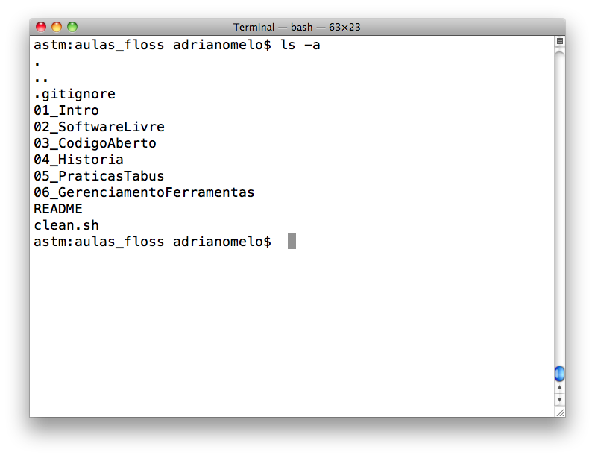
diretório raiz do projeto

Slide 6
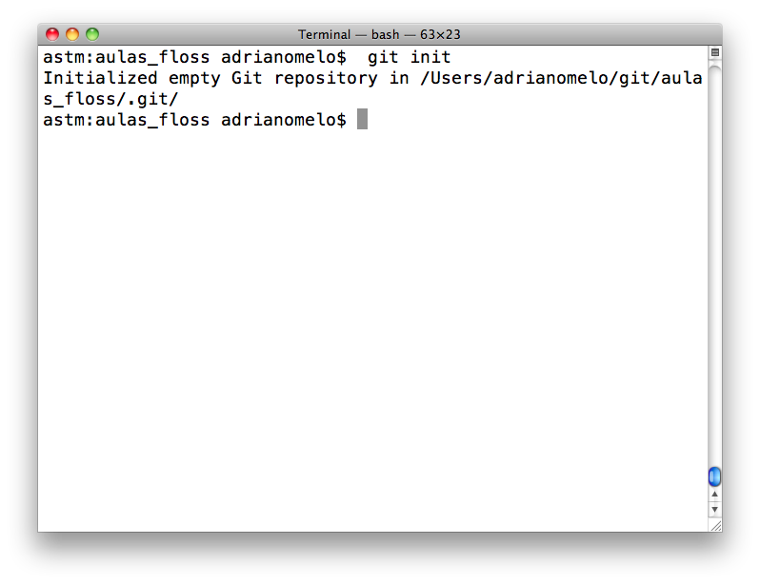
repositório vazio criado

Slide 7
git status
Mostra o status da árvore de trabalho
git status [<pathspec>...]

Slide 8
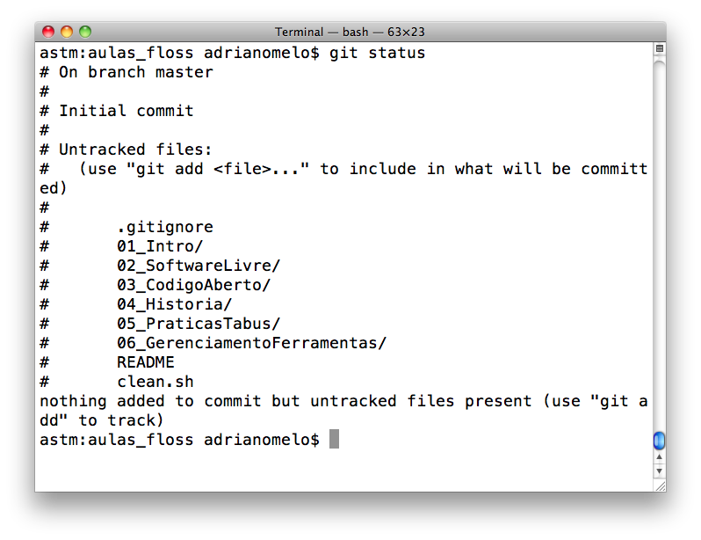

Slide 9
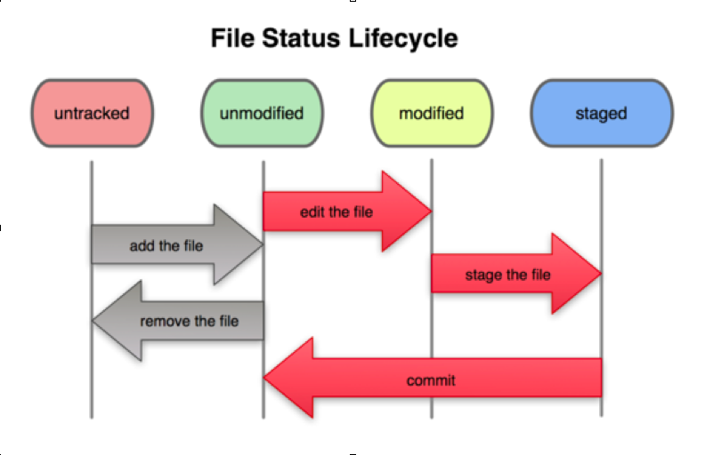

Slide 10
git add
Adiciona conteúdos ao index
git add [--patch] [<filepattern>...]

Slide 11
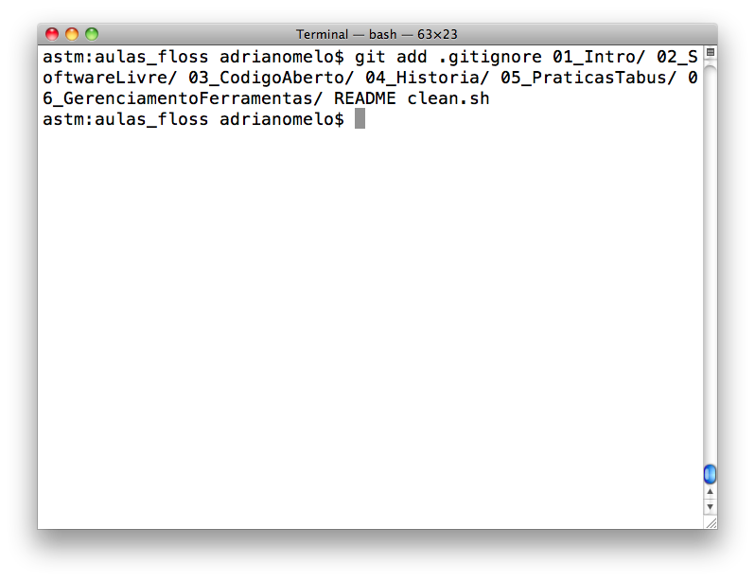
adicionando cada arquivo/diretório ao index
obs: poderia ser “git add .”

Slide 12
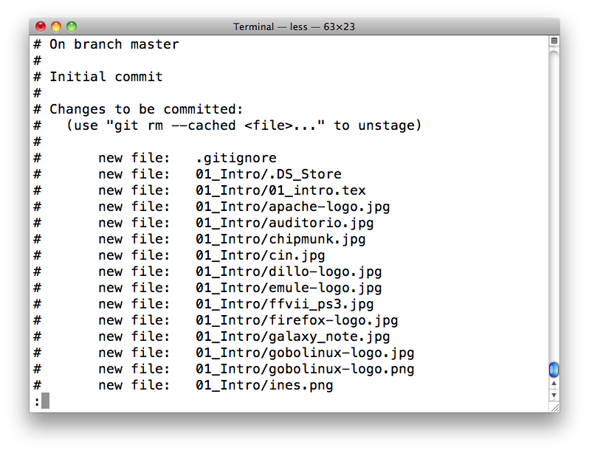
ao executar “git status” novamente...

Slide 13
git commit
grava as mudanças no repositório
git commit [-m <msg>] [<file>...]

Slide 14
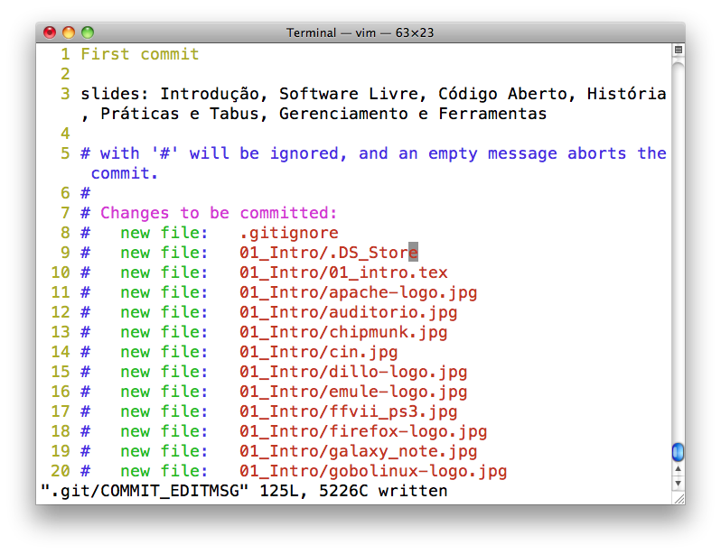
ao executar “git commit”, a mensagem descrevendo as mudanças deve ser definida

Slide 15
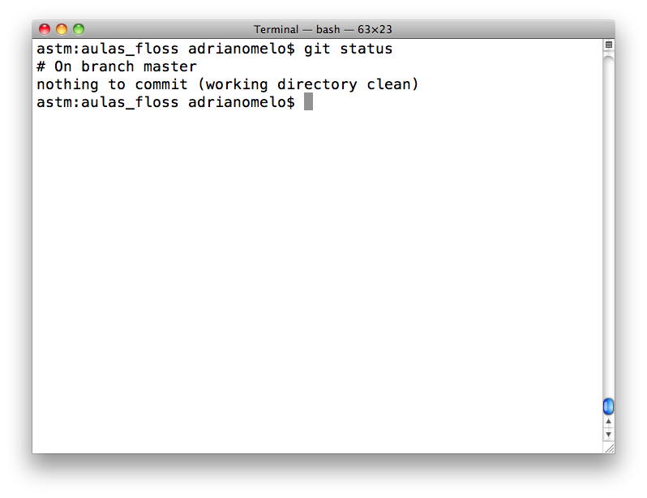
ao executar “git status” novamente, nada para commitar!

Slide 16
git rm
remove os arquivos da árvore de trabalho e do index
git rm [-r] [--cached] <file>...

Slide 17
git diff
mostra mudança entre commits, commit e a árvore de trabalho, etc..
git diff [<path>...]

Slide 18
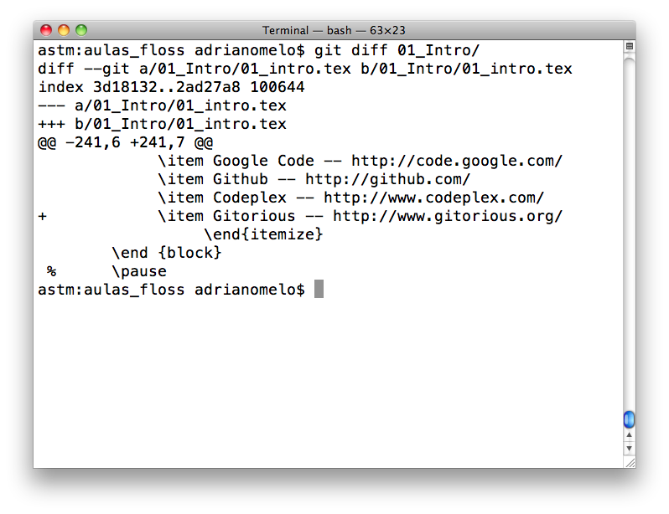
linha adicionada no arquivo “01_intro.tex”

Slide 19
configurações
comando: config

Slide 20
git config
manipula as opções globais e do repositório
listar variáveis:
git config --list
para ajustar uma variável:
git config --global user.name "Adriano Melo"

Slide 21
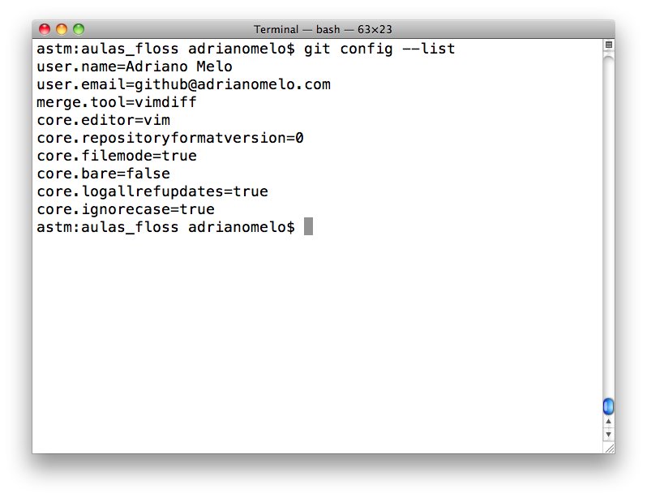

algumas configurações
user.name
user.email
merge.tool
core.editor

Slide 22
versionamento remoto
comandos: clone, push, remote, checkout, branch, fetch, merge, pull, rebase

Slide 23
git clone
clona um repositório para um diretório local
git clone <repository> [directory]

Slide 24
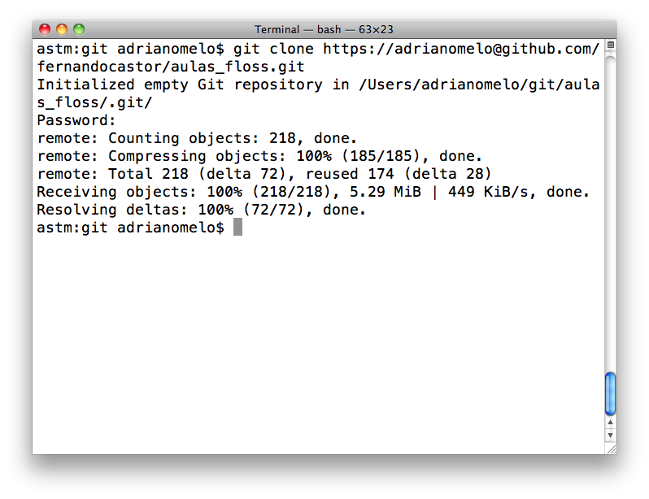

Slide 25
git remote
administra os repositórios remotos

Slide 26
git remote
git remote add <name> <url> #adicionar
git remote rename <old> <new> #renomear
git remote rm <name> #apagar
git remote update [--prune] #atualizar objetos e referências

Slide 27
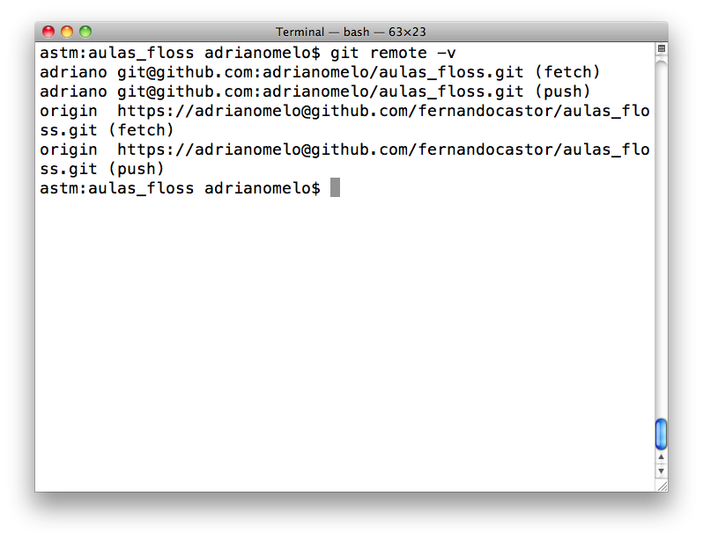

Slide 28
git branch
lista, apaga e cria branches

Slide 29
git branch
git branch -a #listar
git branch -D <branchname> #apagar
git branch <branchname> #criar

Slide 30
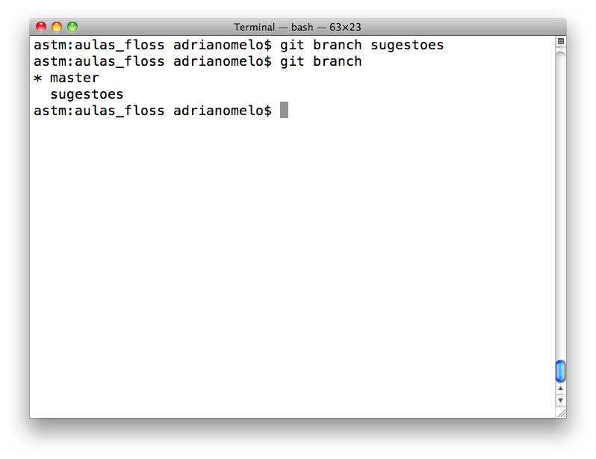

Slide 31
git checkout
vai para o branch mudando o index, árvore de trabalho e o HEAD
mudar de branch:
git checkout [branch]
criar branch:
git checkout [-b <newbranch>] [<startpoint>]

Slide 32
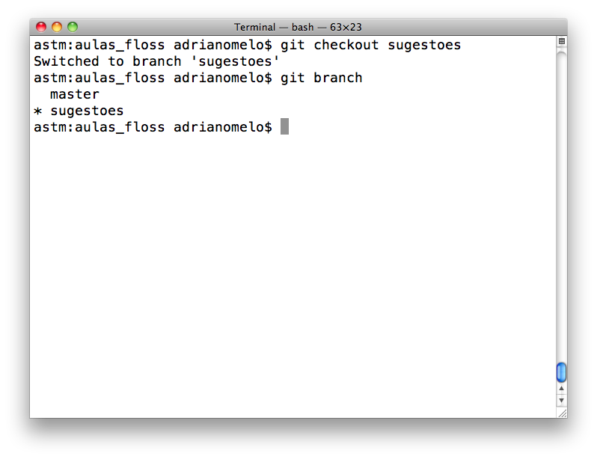

Slide 33
git merge
junta dois branches
git merge <commit>

Slide 34
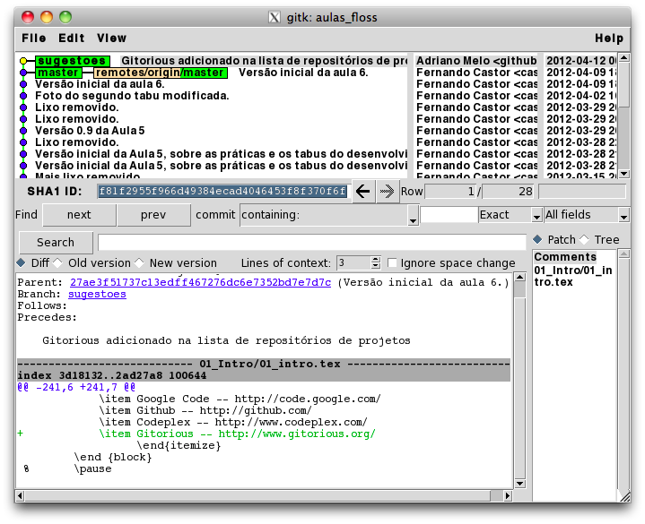
mudança no branch “sugestoes”

Slide 35
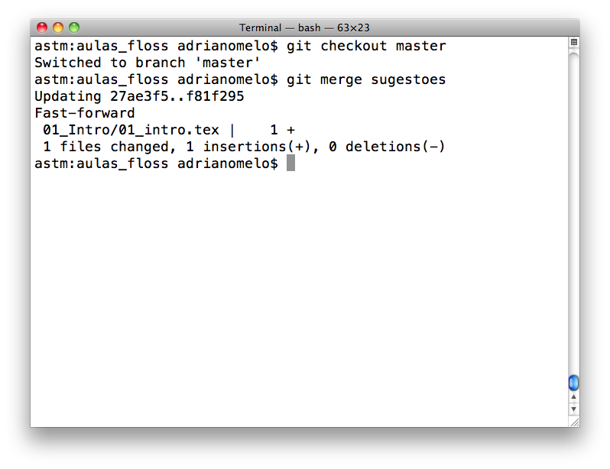
merge do branch “master” com o branch “sugestoes”

Slide 36
git push
atualiza as referências e os objetos remotos
git push [<repository> [refspec..]]

Slide 37
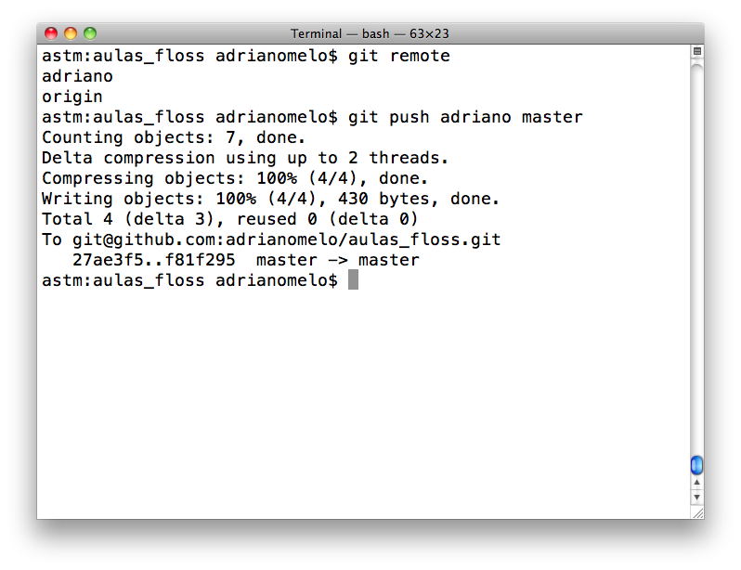

Slide 38
git fetch
faz download de objetos e referências de um repositório

Slide 39
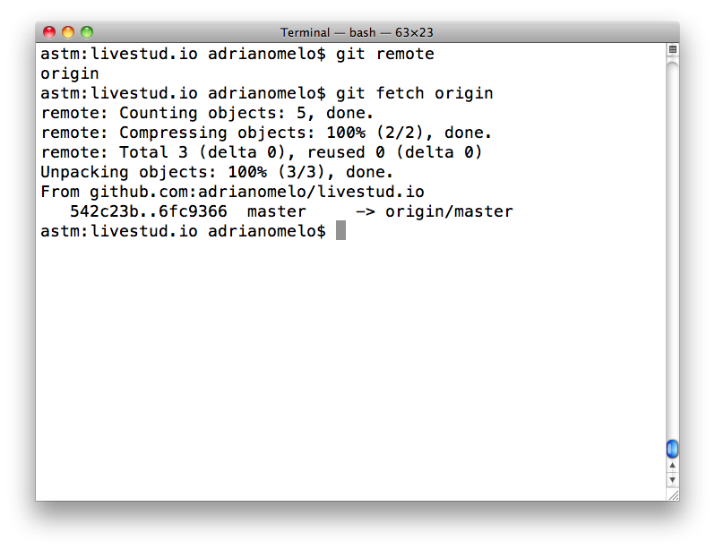

Slide 40
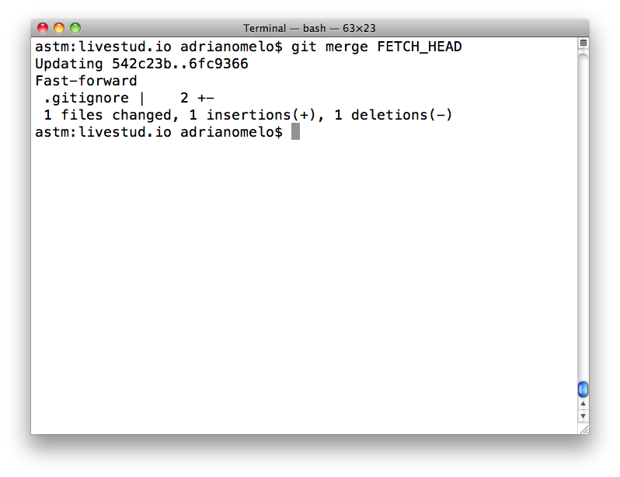

Slide 41
git pull
faz o “fetch” e “merge” do repositório com o branch
git pull <repository> <refspec>

Slide 42
git rebase
avança os commits locais para o head do upstream
git rebase [-i] <upstream> [branch]

Slide 43
primeiro vamos entender melhor o que é um merge...
http://progit.org/book/ch3-2.html

Slide 44
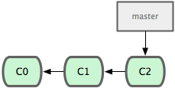
branch “master” aponta para o commit C2

Slide 45
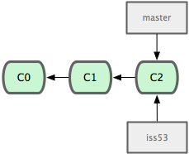
branch “iss53” é criado apontando para o commit “C2”

Slide 46
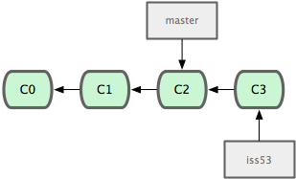
commit “C3” é criado no branch “iss53”

Slide 47
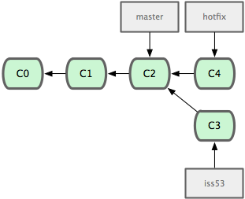
commit “C4” é criano no branch “hotfix”

Slide 48
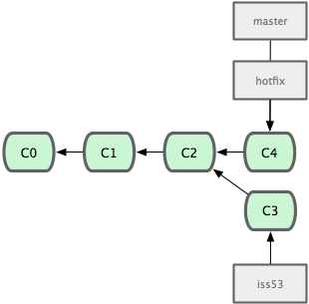
merge do branch “master” com o branch “hotfix”

Slide 49
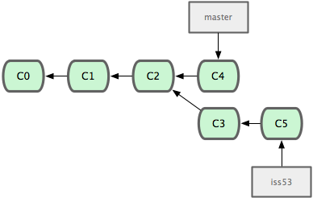
branch “hotfix” é apagado
commit “C5” é criado no branch “iss53”

Slide 50
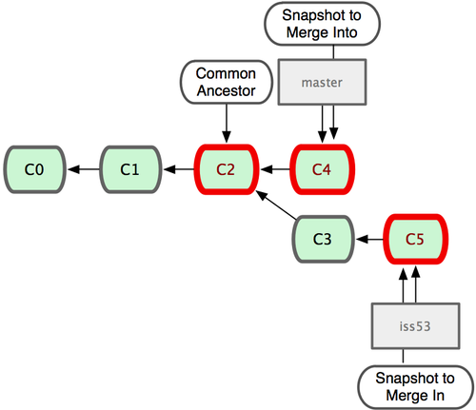

Slide 51
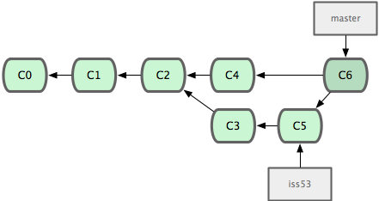
merge do branch “master” com o branch “iss53”

Slide 52
agora com rebase...
http://progit.org/book/ch3-6.html

Slide 53
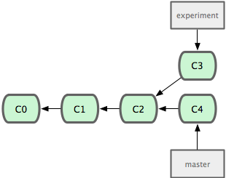
dois branches com histórias diferentes

Slide 54
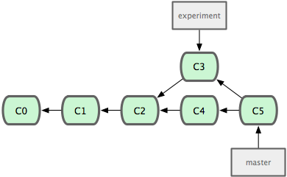
se fosse um merge...

Slide 55
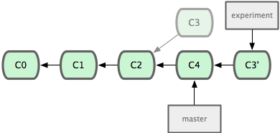
no rebase, o commit C3 passa a fazer parte da linha de desenvolvimento de C4

Slide 56
clone
push
remote
checkout
branch
fetch
merge
pull
rebase

